Slide 1


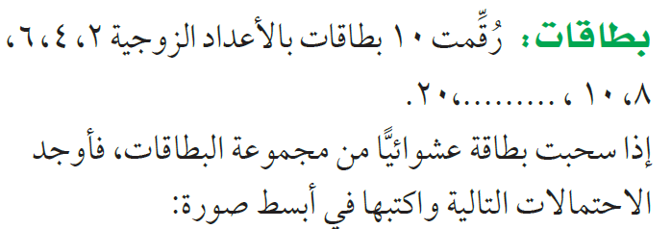






قانون الاحتمال
2 , 4 , 6, 8 , 10 , 12 , 14 , 16 , 18 , 20
0
1
2
1+1
(مستحيل)
= صفر
=
=
÷2
=
=
10
5
10
10
÷2
8,6, 12, 14, 16, 18
6
6, 12 , 18
3
÷2
=
3
=
=
5
10
÷2
10
2, 4, 10, 20
= 1 – ح (من عوامل العدد 20)
ح (ليس من عوامل العدد 20)
10
= 1 – $؛0 ؛1
(مؤكد)
= 1
=
10
= (؛0!؛1 - $؛0 ؛1
= #؛5
= ^؛0 ؛1
الفصل 7 : اختبار منتصف الفصل 19
Notes:
رقم 1 : مباشرة صفر بدون طريقة رقم 5 : مباشرة 1 بدون طريقة

Slide 2
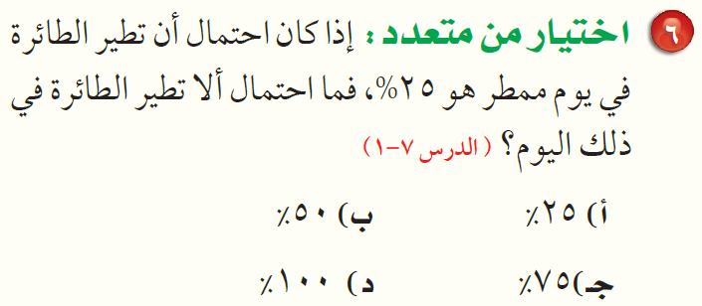
75%
100% – 25% =
احتمال ألا تطير الطائرة في ذلك اليوم=
الفصل 7 : اختبار منتصف الفصل 19

Slide 3
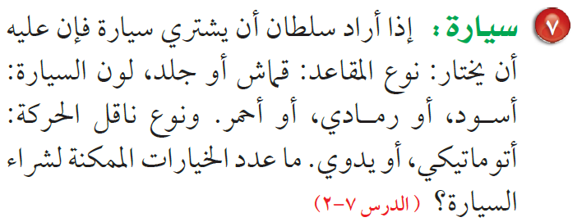
العدد الكلي
نوع ناقل الحركة
لون السيارة
نوع المقاعد
12
=
2
×
3
×
2
عدد الخيارات الممكنة لشراء السيارة = 12 خيارا
الفصل 7 : اختبار منتصف الفصل 19
Notes:
الطريقة من عرض الحازمي

Slide 4
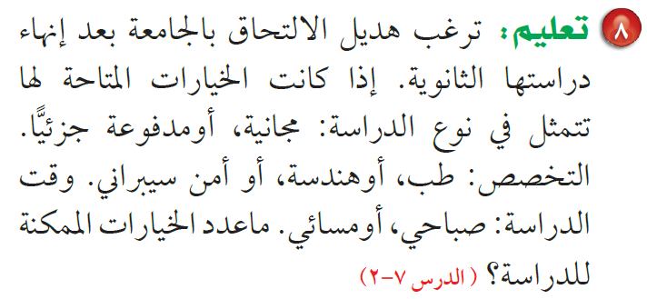
العدد الكلي
وقت الدراسة
التخصص
نوع الدراسة
12
=
2
×
3
×
2
عدد الخيارات الممكنة لالتحاق هديل بالجامعه = 12 خيارا
Notes:
الطريقة من عرض الحازمي

Slide 5
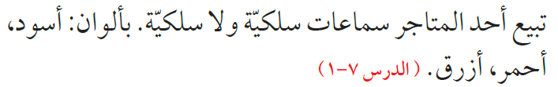

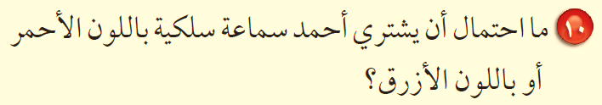
6 أنواع
2 × 3 =
عدد أنواع السماعات المعروضة =
1
ح(يشتري احمد سماعه سلكيه باللون الأحمر )
=
6
الفصل 7 : اختبار منتصف الفصل 19

Slide 6
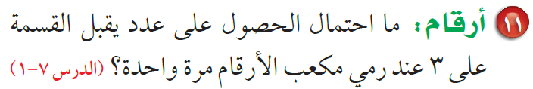
6
عدد النواتج عند رمي مكعب الأرقام =
2
عدد الأعداد التي تقبل القسمه على 3 =
عدد النواتج في الحادثة
ح ( الحصول على عدد يقبل القسمة على 3 )
=
عدد الكلي للنواتج
1
÷2
2
=
=
3
6
÷2
الفصل 7 : اختبار منتصف الفصل 19

Slide 7


الحقوق غير محفوظة
اذكروني بدعواتكم الجميلة
المزيد من العروض من إعدادي
في قناتي
اضغط هنا
قناة رياضيات أول متوسط أسماء العوفي

